Slide 1
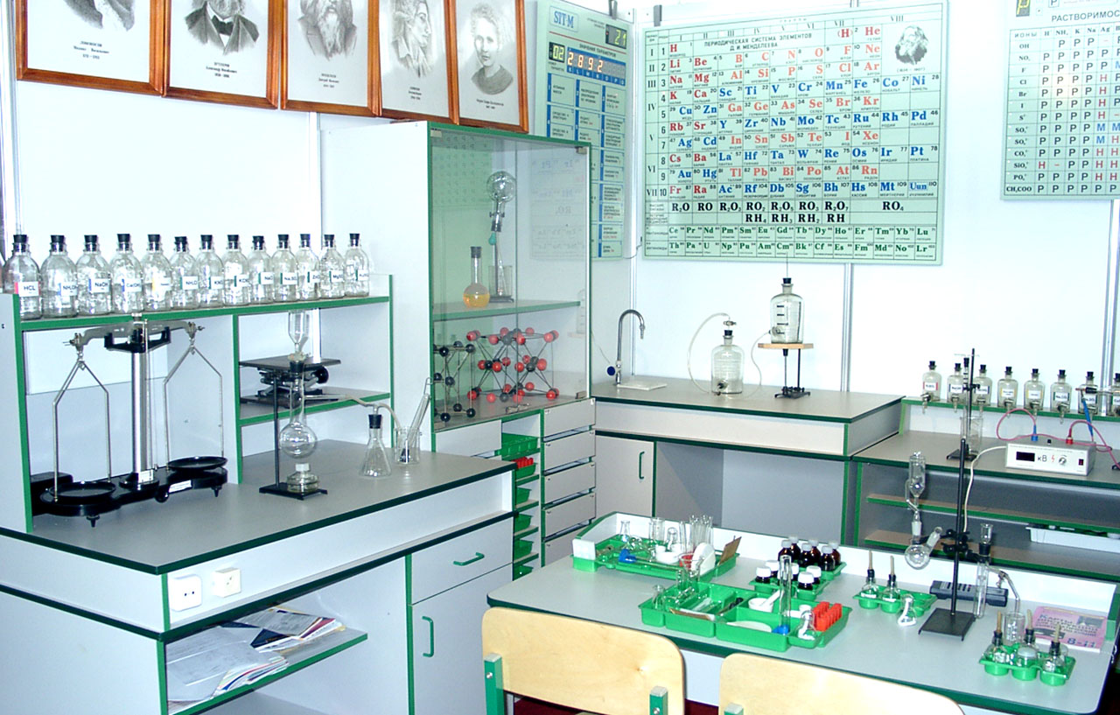

«Новороссийский колледж строительства и экономики» (ГАПОУ КК «НКСЭ»)
МДК.03.01«Очистка и контроль качества
природных и сточных вод»
Вода и ее свойства
Практические работы, часть 1
Материал подготовлен кандидатом технических наук Кузьминой Ириной Викторовной

Slide 2

Я, Кузьмина Ирина Викторовна, кандидат технических наук с большим опытом преподавания в высшей школе и НКСЭ, обобщила полезную для Вас информацию для МДК.03.01 «Очистка и контроль качества природных и сточных вод».

Slide 3
Инструкция по использованию
интерфейса
Вернуться к содержанию
Справочная таблица
Вернемся к …
Переход к тому действию, о котором гласит надпись, выделенная вишневым или желтым цветом
Esc
Для выхода из программы нажмите «Esc» на клавиатуре
Кнопки для перемещения вперед и назад по материалу занятий

Slide 4

Содержание
Инструкция по использованию интерфейса
Практическая работа № 1. Водородный показатель. Степень диссоциации.
Практическая работа № 2. Растворимость.
Практическая работа № 3. Произведение растворимости.
Практическая работа № 4. Концентрации растворов.
Использованные источники
Notes:
4

Slide 5
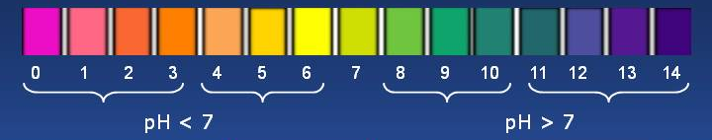
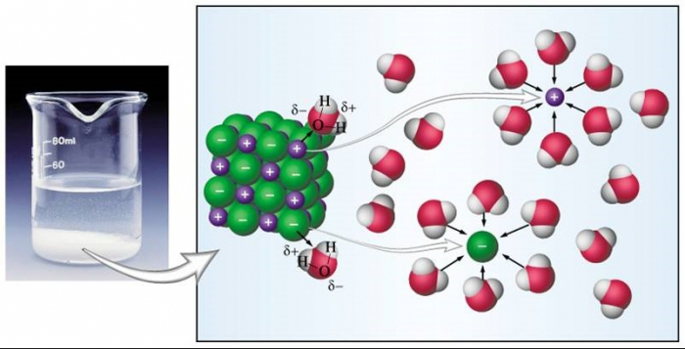
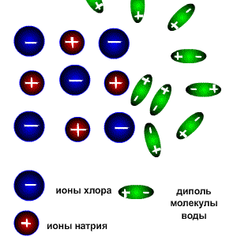

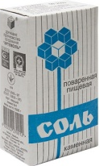
Практическая работа № 1.
«Водородный показатель.
Степень диссоциации»

Slide 6
Цель – Познакомиться с процессами, протекающими при электролитичес-кой диссоциации. Научиться рассчитывать степень диссоциации и водородный показатель.
Приборы и реактивы: химическая посуда, индикаторы (лакмус, фенолфталеин, метиловый оранжевый, универсаль-ный), H₂SO₄, НCl, NaOH, KOH, H₂O.

Slide 7
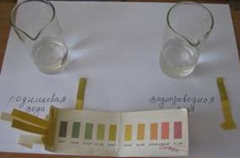
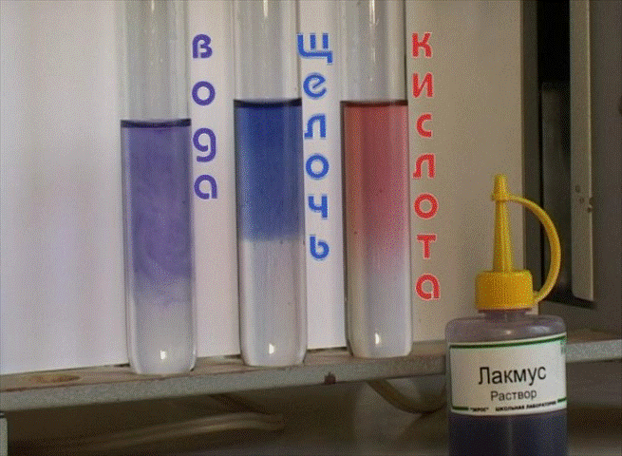
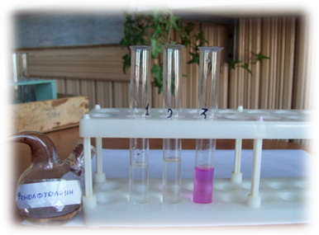
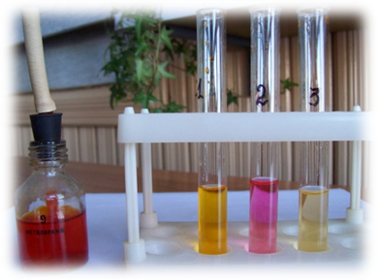
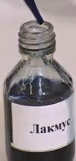
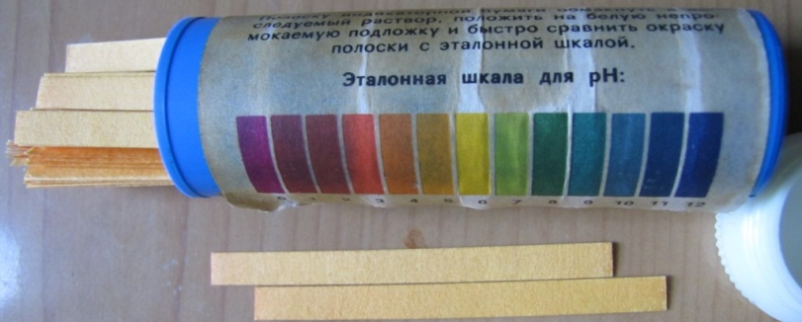
Опыт 1. В три пробирки с дистиллиро-ванной водой внесите по несколько капель растворов лакмуса, метилоранжа, фенолфтале-ина и капните на кусочек лакмусовой бумаги воду. Отметьте окраску индикаторов и определите рН.
Наблюдаемый эффект:
Фенолфталеин | Бесцветный
Метилоранж | Оранжевый
Лакмус | Фиолетовый
рН | 7

Slide 8
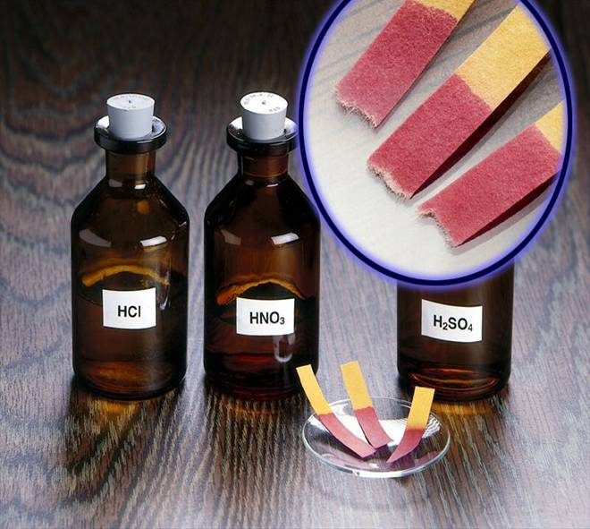
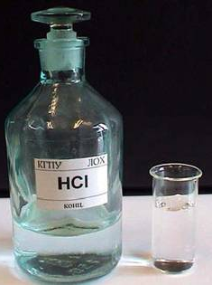
Опыт 2. В три пробирки с серной (соляной) кислотой внесите по несколько капель тех же индикаторов и капните на кусочек лакмусовой бумаги кислоту. Отметьте окраску индикаторов и определите рН. Рассчитайте степень диссоциации и концентрацию кислоты.
Наблюдаемый эффект:
Фенолфталеин | Бесцветный
Метилоранж | Красный
Лакмус | Красный
рН | 4

Slide 9
Диссоциация кислот протекает по уравне-ниям:
НCl ⇔ Н⁺ + Cl–
H₂SO₄ ⇔ 2Н⁺ + SO₄^{2–}
Определяем концентрацию ионов Н⁺. Если рН раствора, равен 4, то:
pH = – lg[H⁺] = 4
[H⁺] = 10^{–4} моль/л
Концентрация НCl:
С(НCl) = С(Н⁺) = 10^{–4} моль/л = 0,0001 моль/л
Концентрация H₂SO₄:
С(H₂SO₄) = 0,5 • С(Н⁺) = 0,5 • 10^{–4} моль/л
= 0,00005 моль/л

Slide 10
Определяем степень диссоциации кислот.
Степенью диссоциации (α) электролита называется доля его молекул, подвергшихся диссоциации, т. е. отношение числа молекул, распавшихся в данном растворе на ионы, к общему числу молекул электролита в растворе. Степень диссоциации увеличивается с ростом температуры и уменьшается с увеличением концентрации электролита в растворе.

Slide 11
Константа и степень диссоциации связаны соотношением (закон разбавления Оствальда):
где с – молярная концентрация электролита, моль/л.
Если степень диссоциации значительно меньше единицы, то при приближенных вычислениях можно принять, что 1–α≈1. Тогда выражение закона разбавления упрощается: К_{диссоц.} = α²× с, откуда:

Slide 12
Кислота | Сила кислоты | Название соли | Константа диссоциации
H₂O |  |  | К₁ = 1,8•10⁻¹⁶
H₂S − сероводородная | слабая | сульфид | К₁ = 6•10⁻⁸ К₂ = 1•10⁻¹⁴
H₂SO₃ − сернистая | слабая; неус-тойчивая | сульфит | К₁ = 1,58 •10⁻² К₂ = 6,31•10⁻⁸
H₂SO₄ − серная | сильная | сульфат | К₁ = 1•10³ К₂ = 1,2 •10⁻²
H₃PO₃ − фосфористая | средней силы | фосфит | К₁ = 1,6 •10⁻³ К₂ = 6,3 •10⁻⁷
H₃PO₄ − ортофосфорная | средней силы | фосфат | К₁ = 7,52•10⁻³ К₂ = 6,31•10⁻⁸ К₃ = 1,26 •10⁻¹²
HNO₂ - азотистая | слабая | нитрит | (для 0,5 н) К = 4•10⁻⁴
HNO₃ − азотная | сильная | нитрат | К = 4,36•10
HCl − соляная (хлороводородная) | сильная | хлорид | К = 1•10⁷
HClO₄ − хлорная | очень сильная | перхлорат (тетраоксо-хлорат) | К ≈ 10¹⁰

Slide 13


Степень диссоциации НCl (К_{диссоц.} = 1•10^{–7}, С(Н⁺)= 10^{–4} моль/л ):
При С(Н⁺)= 10^{–1} моль/л α = 0,001
Степень диссоциации H₂SO₄ (К_{диссоц.} = 1,2 •10^{–2}, С(Н⁺)= 0,5 • 10^{–4} моль/л ):
При С(Н⁺)= 0,5 • 10^{–1} моль/л α = 0,45
Соляная и серная – это сильные кислоты –сильные электролиты, в которых происходит не только диссоциация, но и образование гидратированных ионов. Кроме того, протекают сложные процессы ион-ионного взаимодействия, поэтому для сильных электролитов используют понятие «кажущаяся» степень диссоциации. Мы убедились, что для них закон разбавления Оствальда применять нельзя.

Slide 14
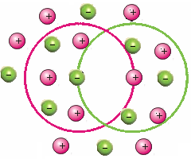
С увеличением концентрации сильного электролита в растворе усиливается взаимодействие разноименно заряженных ионов. При достаточном приближении друг к другу они образуют ассоциаты. Ионы в них разделены слоями полярных молекул воды, окружающих каждый ион. Это сказывается на уменьшении электропроводности раствора, измеряемого приборами, т.е. создается эффект неполной диссоциации. Для учета этого эффекта введен коэффициент активности γ, который уменьшается с возрастанием концентрации раствора, изменяясь в пределах от 0 до 1.
Модель ионной атмосферы (в растворах сильных электролитов)

Slide 15
Кажущаяся степень диссоциации связана с изотоническим коэффициентом соотношением:
α_{каж.} = (i – 1) / (n – 1),
где n – количество ионов, на которые диссоциирует данный электролит;
i – изотонический (поправочный) коэффициент (для растворов солей, кислот и оснований i > 1); зависит от природы раствора и его концентрации; коэффициент i растет с разбавлением раствора.

Slide 16
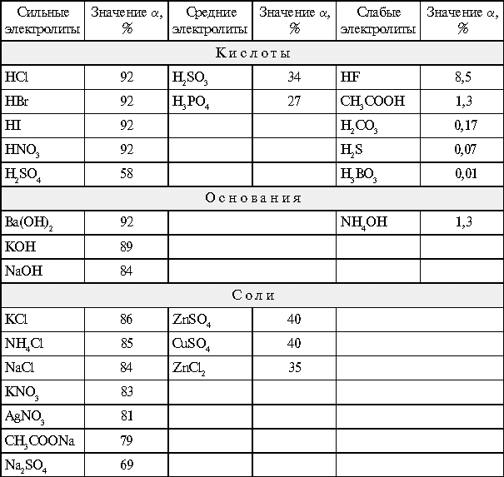
Из выше сказанного, следует, что степень диссоциации для сильных электролитов нельзя рассчитывать, используя закон разбавления Оствальда.

Slide 17
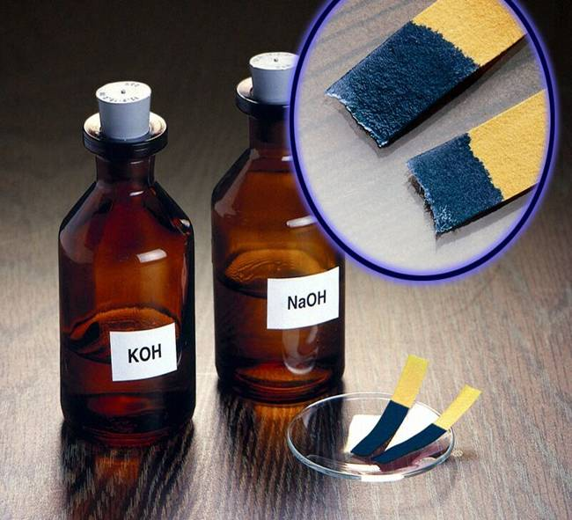
Опыт 3. В три пробирки с гидроксидом натрия (гидроксидом калия) внесите по несколько капель тех же индикаторов и капните на кусочек лакмусовой бумаги гидроксидом. Отметьте окраску индикаторов и определите рН. Рассчитайте степень диссоциации и концентрацию гидроксида .
Наблюдаемый эффект:
Фенолфталеин | Малиновый
Метилоранж | Жёлтый
Лакмус | Синий
рН

Slide 18
Диссоциация гидроксидов протекает по уравнениям:
NaOH ⇔ Na⁺ + OH–
KOH ⇔ K⁺ + OH–
Определяем концентрацию ионов OH–. Если рН раствора, равен 11, то:
pH = – lg[H⁺] = 11
[H⁺] = 10^{–11} моль/л
рН + рОН = 14
рОН = 14 – рН = 14 – 11 = 3
pОH = – lg[OH–] = 3
[OH–] = 10^{–3} моль/л
Концентрация NaOH и KOH:
С(NaOH) = С(OH–) = 10^{–3} моль/л = 0,001 моль/л
С(KOH) = С(OH–) = 10^{–3} моль/л = 0,001 моль/л

Slide 19
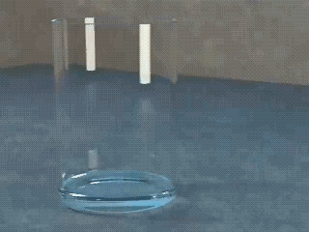
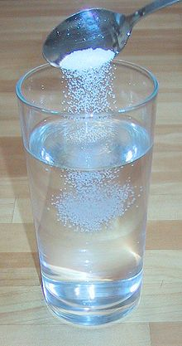
Практическая работа № 2
«Растворимость»
Практическая работа № 3 «Произведение растворимости»
Цель – Познакомиться с понятиями «растворимость» и «произведение растворимости» и научиться их рассчитывать.

Slide 20
Равновесие в гетерогенных системах, состоящих из раствора и осадка малорастворимого электролита, подчиняется закону действующих масс и характеризуется константой равновесия – произведением растворимости или константой растворимости (ПР или K_{S})
Произведение растворимости – величина, равная произведению равновесных активностей ионов в насыщенном растворе малорастворимого электролита в степенях, соответствующих стехиометрическим коэффициентам.
Произведение растворимости – постоянная величина при данной температуре, значения ПР приведены в справочниках.

Slide 21
Активность ионов (а) – их кажущаяся (эффективная) концентрация в растворе, учитывающая межионные взаимодействия, при использовании которой свойства реальных растворов совпадают со свойствами идеальных.
a = γ • C
где γ – коэффициент активности.

Slide 22
Насыщенный раствор – раствор, находящийся в равновесии с осадком, в равновесном состоянии содержит максимально возможное количество растворенного вещества при данной температуре.
AgCl ⇔ AgCl → Ag⁺ + Cl –
^{осадок насыщенный раствор}
или
Ag₂S ⇔ Ag₂S → 2Ag⁺ + S^{2–}
осадок насыщенный раствор
или

Slide 23
В общем виде:
где Kt – катион; An – анион

Slide 24
В растворах малорастворимых электроли-тов концентрации ионов малы. При отсутствии в растворе других сильных электролитов активности ионов незначительно отличаются от концентрации, так как ионная сила раствора мала и коэффициенты активности близки к 1. Поэтому для расчетов можно использовать вместо активностей ионов их молярные концентрации:
;
или в общем виде
По значению ПР можно рассчитать растворимость малорастворимого электролита.

Slide 25
Растворимостью данного вещества называется концентрация вещества в его насыщенном растворе.
Различают молярную растворимость S (моль/см³) и растворимость P (г/см³), которые связаны между собой соотношением:
P = S • M,
где М – молярная масса вещества.

Slide 26
Факторы, влияющие на растворимость веществ:
1. Растворимость зависит от природы вещества и растворителя по принципу «подобное растворяется в подобном». Вещества с ионной и полярной ковалентной связью лучше растворяются в полярных растворителях, вещества с неполярной ковалентной связью – в неполярных растворителях.

Slide 27
2. Растворимость веществ зависит от температуры по принципу Ле Шателье. Если вещество растворяется с поглощением тепла, при нагревании его растворимость увеличивается. При увеличении температуры равновесие процесса
NaCl_{(тв.)} ⇔ Na⁺_{(р-р)} + Cl–_{(р-р)} – Q
смещается вправо.
И наоборот, если вещество растворяется с выделением тепла, при нагревании его растворимость уменьшается.

Slide 28
3. В присутствии посторонних ионов растворимость увеличивается – солевой эффект. В присутствии посторонних ионов увеличивается ионная сила раствора и уменьшаются коэффициенты активности, а произведение растворимости при постоянной температуре не меняется, следовательно, увеличивается концентрация ионов растворенного вещества в растворе, то есть растворимость.
4. В присутствии одноименных ионов растворимость уменьшается.

Slide 29
Условие образования осадка
О возможности образования и растворения осадка судят по величине произведения молярных концентраций ионов в растворе (Пс), сравнивая его с ПР.
При Пс < ПР осадок не выпадает, раствор ненасыщенный.
При Пс = ПР малорастворимый электролит образует насыщенный раствор.
При Пс > ПР происходит выпадение осадка из пересыщенного раствора.
Осаждение малорастворимых соединений общим реагентом идет дробно. Вначале осаждается менее растворимое соединение, ПР которого достигается при наименьшей концентрации осаждающего реагента, а затем другие соединения в порядке возрастания значений их ПР.

Slide 30
Задача 1. Вычислите молярную раствори-мость сульфата свинца и его массу в 1 дм³ раствора.
Решение
1. PbSO_{4(тв.)} ⇔ Pb²⁺ + SO₄^{2–};
2. ПР(PbSO₄) =[Pb²⁺] • [SO₄^{2–}];
3. [Pb²⁺] = [SO₄^{2–}] = S моль/дм³;
4. ПР(PbSO₄) = S²;
5. ПР(PbSO₄) = 1,6 • 10^{–8};
6.
7. Р(PbSO₄) = S(PbSO₄) • М(PbSO₄)=1,26 • 10^{–4 •} 303 =
= 3,81 • 10^{–2} г/дм³.
Ответ: S(PbSO₄) = 1,26 • 10^{–4} моль/дм³;
Р(PbSO₄) = 3,81 • 10^{–2} г/дм³.

Slide 31
Задача 2. Как изменится молярная растворимость иодида серебра, если к его насыщенному раствору прибавить иодид калия до концентрации 0,01 моль/дм³?
Решение
1. AgI_{(тв.)} ⇔ Ag⁺ + I– ;
2. ПР(AgI) =[Ag⁺] • [I–];
3. [Ag⁺] = [I–] = S моль/дм³;
4. ПР(AgI) = S²;
5. ПР(AgI) = 8,3 • 10^{–17};
6.

Slide 32
7. Рассчитаем растворимость AgI в присутствии одноименных ионов – иодид-ионов. KI – сильный электролит:
KI ⇔ K⁺ + I–,
поэтому [I–] = [KI] = 0,01 моль/дм³;
8. Находим изменение растворимости за счет влияния одноименных ионов:
Ответ: при введении иодид-ионов в раствор иодида серебра его растворимость уменьшается в 1,1•10⁶ раз.

Slide 33
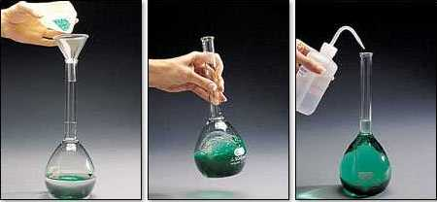
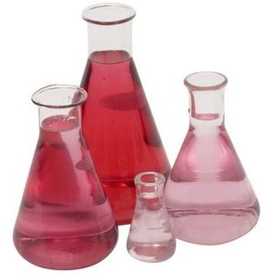
Практическая работа № 4 «Концентрации растворов»
Цель – Научиться рассчитывать концентрации растворов.

Slide 34
Способы выражения концентрации растворов
Процентная концентрация или массовая доля – показывает, какая масса растворенного вещества (р.в.) содержится в 100 граммах раствора:
m(р-ра)= V(р-ра)× ρ(р-ра)
Молярная концентрация – показывает, сколько молей растворенного вещества содержится в 1 литре (1 дм³) раствора:
, [моль/дм³ или М]

Slide 35
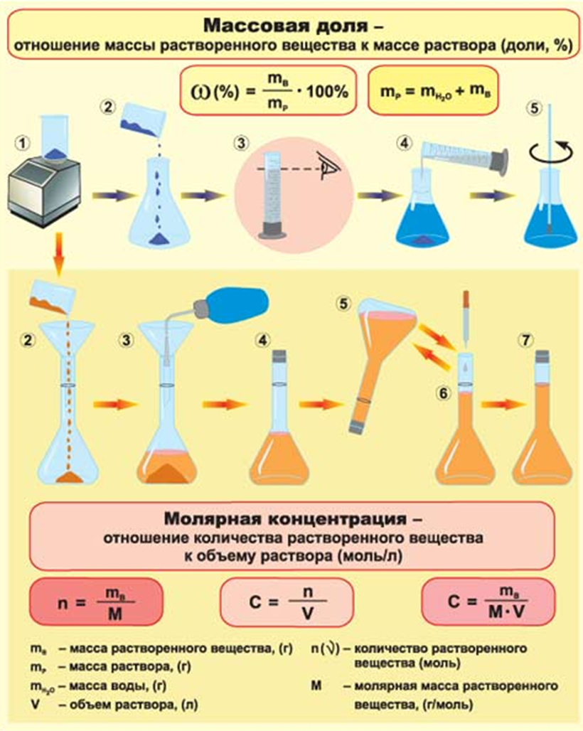

Slide 36
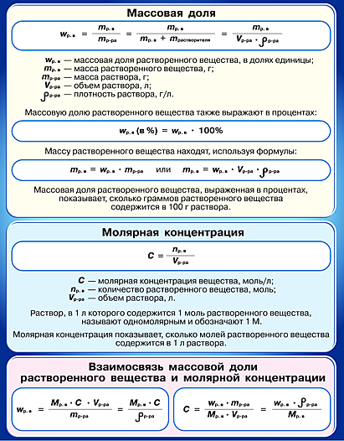

Slide 37
Молярная концентрация эквивалента или моль-эквивалентная концентрация (нормальная концентрация или нормальность) – показывает, сколько молей эквивалентов растворенного вещества содержится в 1 литре (1 дм³ ) раствора.
Эквивалент – реальная или условная частица (молекула или ее часть), которая в данной реакции соединяется, замещает, высвобождает один ион водорода или каким-то другим образом равноценна одному иону водорода в кислотно-основных реакциях, или одному электрону в окислительно-восстановительных реакциях.
[моль-экв/дм³; моль/дм³ или н.]

Slide 38
[моль-экв/дм³; моль/дм³ или н.]
где f_{экв} – фактор эквивалентности – число, определяющее, какая часть молекулы эквивалентна одному иону Н⁺ в кислотно-основных реакциях (взаимодействует с одним ионом Н⁺) или одному электрону в окислительно-восстановительных реакциях.
Фактор эквивалентности кислоты равен единице, деленной на число прореагировавших ионов Н⁺:
например, f_{экв}(HCl) = 1,

Slide 39
Фактор эквивалентности основания:
например, f_{экв}(NaOH)=1,
Фактор эквивалентности соли и оксида:
например,

Slide 40
В окислительно-восстановительных реак-циях фактор эквивалентности окислителя и восстановителя равен единице, деленной на число принятых или отданных электронов.
Молярная масса эквивалента (эквивалентная масса) – масса одного моль-эквивалента, например:

Slide 41

Закон эквивалентов: вещества взаимодейст-вуют в эквивалентных количествах или массы веществ, вступивших в реакцию, пропорцио-нальны их эквивалентным массам.
Для реакции
H₂SO₄ + 2NaOH = Na₂SO₄ + 2H₂O
или

Slide 42
Титр (массовая концентрация) – показывает, какая масса растворенного вещества содержится в единице объема раствора:
[г/дм³ , г/см³, мг/см³].
Моляльная концентрация – показывает, сколько молей растворенного вещества содержится в 1 килограмме растворителя (эта концентрация не зависит от температуры):

Slide 43
Задача 1. Сколько граммов 30 % (по массе) раствора NaCl надо добавить к 300 г воды, чтобы получить 10 % раствор соли?
Дано | Решение
ω₁(NaCl) = 30 % | Массовая доля (ω) – отношение количества граммов растворенного вещества к массе раствора.
ω₂(NaCl) = 10 %
m′(H₂O) = 300 г
m₁(NaCl) =?

Slide 44
m₂(р-ра) = m₁(р-ра) + m′(H₂O) = m + 300
30m = 10m + 3000
20m = 3000
m = 150.
Ответ: чтобы получить 10 % раствор соли, необходимо взять 150 г 30 % (по массе) раствора NaCl.

Slide 45
Задача 2. Какой объем 6 М раствора НСl нужно взять для приготовления 25 мл 2,5 М раствора НСl.
Дано | Решение
C₁(НСl) = 6 М | ν(НСl) = C₂(НСl) × V₂(р-р) = = 2,5 × 25 × 10^{–3} = 0,0625 моль
C₂(НСl) = 2,5 М
V₂(р-р) = 25 мл
V₁(р-р) =?
Ответ: для приготовления 25 мл 2,5 М раствора НСl нужно взять 10,42 мл 6 М раствора НСl.

Slide 46
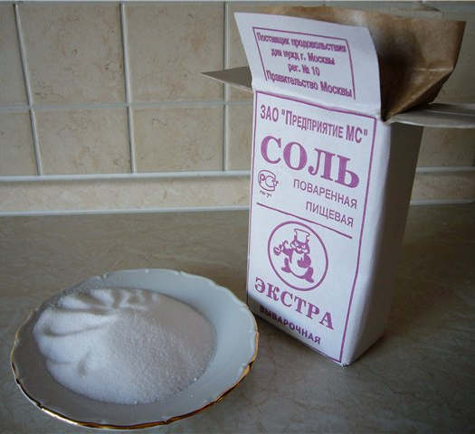
Определение массовой доли растворённого вещества
Задача 3. Поваренную соль массой 5 г растворили в 45 г воды. Определите массовую долю (%) соли в растворе.
Дано: | Решение
m(NaCl) = 5 г | 1. Определим общую массу полученного раствора: m(раствора) = m(NаСl) + m(Н₂O); m(раствора) = 5 г + 45 г = 50 г.
m(Н₂O) = 45 г
Найти: ω(NаСl) = ?
NаСl

Slide 47
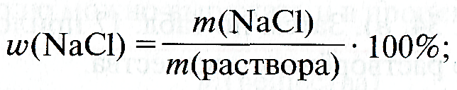
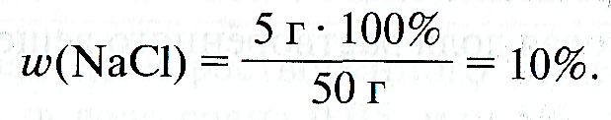
2. Вычислим массовую долю (%) соли в растворе:
Ответ: ω(NаСl) = 10 %.

Slide 48
Если из раствора удалить часть воды (выпариванием, испарением) или, наоборот, к раствору добавить воду, то изменятся только масса и объём раствора, а масса растворённого вещества в растворе останется неизменной (задача 4).
Если в раствор добавить растворённое вещество или из раствора удалить часть растворённого вещества в виде осадка (при охлаждении), то изменится как масса раствора, так и масса растворённого вещества в растворе (задача 5).

Slide 49
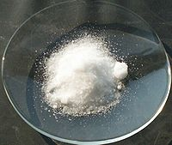
Задача 4. Из раствора массой 500 г с массовой долей нитрата калия 10 % выпариванием удалили 300 г воды. Определите массовую долю (%) соли в оставшемся растворе.
Дано: | Решение
m₁(раствора)= =500 г | 1. Определим массу раствора после выпаривания (масса раствора изменилась за счёт удаления части воды): m₂(раствора) = m₁(раствора) – –m(Н₂O); m₂(раствора) = 500 г – 300 г = =200 г.
ω₁(KNO₃) = 10 %
m(Н₂O) = 300 г
Найти: ω₂(KNO₃) = ?
KNO₃

Slide 50
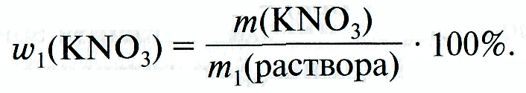
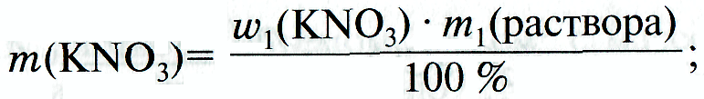
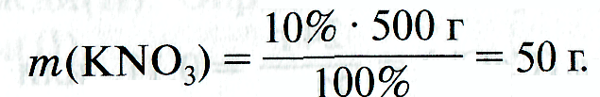
2. Найдём массу соли в исходном растворе:
Отсюда следует:
3. Определим массовую долю соли в оставшемся растворе (масса соли в растворе не изменилась):
Ответ: ω₂(KNO₃) = 25 %.

Slide 51
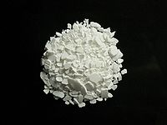
Задача 5. В растворе массой 200 г с массовой долей хлорида кальция 2 % растворили 20 г хлорида кальция. Определите массовую долю (%) хлорида кальция в полученном растворе.
Дано: | Решение
m₁(раствора) = 200г | 1. Находим массу хлорида кальция в исходном растворе m₁(СаСl₂): m₁(СаСl₂) = = ω₁(СаСl₂) • m₁(раствора); m₁(СаСl₂) = 0,02 • 200 г = 4 г.
ω₁(СаСl₂)=2% (0,02)
m(СаСl₂) = 20 г
Найти: ω₂(СаСl₂) = ?
СаСl₂

Slide 52
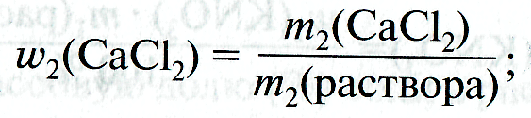
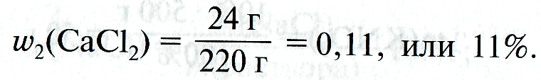
2. Определяем массу хлорида кальция (она изменилась) в полученном растворе m₂(СаСl₂):
m₂(СаСl₂) = m₁(СаСl₂) + m(СаСl₂);
m₂(СаСl₂) = 4 г + 20 г = 24 г.
3. Находим массу полученного раствора (масса раствора также изменилась за счёт добавления хлорида кальция):
m₂(раствора) = m₁(раствора) + m(СаСl₂);
m₂(раствора) = 200 г + 20 г = 220 г.
4. Определяем массовую долю соли в полученном растворе:
Ответ: ω₂(СаСl₂) = 0,11, или 11 %.

Slide 53
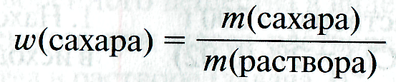
Определение масс вещества и воды, необходимых для приготовления заданной массы раствора
Задача 6. Вычислите массы сахара и воды, необходимых для приготовления 1 кг раствора с массовой долей сахара, равной 0,1.
Дано: | Решение
m(раствора) = =1 кг = 1000 г | 1. Определяем массу сахара. Из формулы следует: m(сахара) = = ω(сахара) • m(раствора); m(сахара) = 0,1 • 1000 г = 100 г .
ω(сахара) = 0,1
Найти: m(сахара) = ? m(Н₂O) = ?

Slide 54
2. Находим массу воды. Из формулы
m(раствора) = m(Н₂O) + m(сахара)
следует:
m(Н₂O) = m(раствора) – m(сахара);
m(Н₂O) = 1000 г – 100 г = 900 г .
Ответ: m(сахара) = 100 г; m(Н₂O) = 900 г .

Slide 55
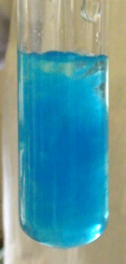
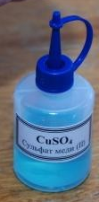
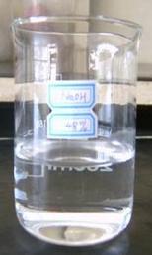
Если исходное вещество находится в растворе, то при решении задач добавляется ещё одно действие: определение массы вещества в растворе по его массовой доле.
Задача 7. К раствору объёмом 200 см³ с массовой долей гидроксида калия 16 % и плотностью 1,14 г/см³ прилили раствор сульфата меди (II). Определите массу образовавшегося гидроксида меди (II).
+
Сu(ОН)₂

Slide 56
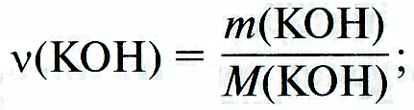
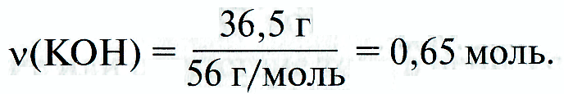
Дано: | Решение
V(раствора) = =200 см³ | 1. Находим массу гидроксида калия в растворе: m(KOH) = ω(KОН) • V • ρ; m(KOH) = 0,16 • 200 см³ • 1,14 г/см³ = 36,5 г. 2. Вычисляем количество вещества гидроксида калия:
ω(KОН) = 16 % (0,16)
ρ = 1,14 г/см³
Найти: m(Сu(ОН)₂) = ?

Slide 57
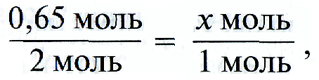
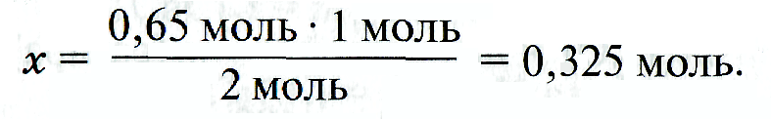
3. Дальше расчёты производим, как обычно, по уравнению реакции:
0,65 моль 2KOH 2 моль | + СuSO₄ = | х моль Сu(ОН)₂↓ 1 моль | + K₂SO₄
Устанавливаем соотношение количества вещества гидроксидов калия и меди (II) и находим количество вещества гидроксида меди (II):
отсюда

Slide 58
4. Вычисляем массу образовавшегося гидроксида меди (II):
m(Сu(ОН)₂) = ν(Сu(ОН)₂) • М(Сu(ОН)₂);
m(Сu(ОН)₂) = 0,325 моль • 98 г/моль = 32,2 г.
Ответ: m(Сu(ОН)₂) = 32,2 г .
Сu(ОН)₂

Slide 59
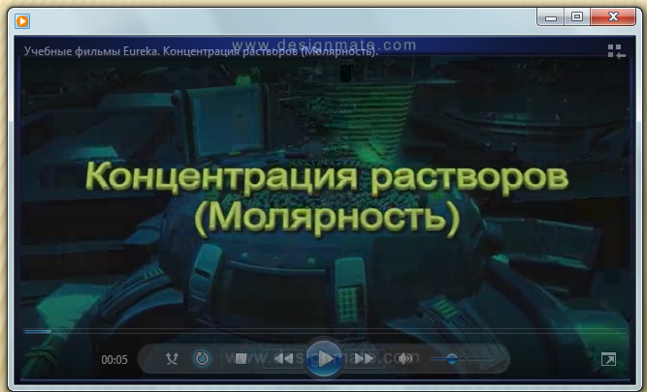

Slide 60

Использованные источники
Алексеев Л.С. Контроль качества воды: учебник. – 3-е изд., перераб. и доп. – М.: ИНФРА-М, 2014.– 154 с. – (Среднее профессиональное образова-ние)
Аксенов В.И. Химия воды. Аналитическое обеспечение лабораторного практикума [Электронный ресурс]: учебное пособие для СПО/ Аксенов В.И., Ушакова Л.И., Ничкова И.И. – Электрон. текстовые данные. – Саратов, Екатеринбург: Профобразование, Уральский федеральный университет, 2019. – 137 c. – Режим доступа: http://www.iprbookshop.ru/87898.html. – ЭБС «IPRbooks»
Аналитическая химия [Электронный ресурс]: учебное пособие для СПО/ О.Б. Кукина [и др.]. – Электрон. текстовые данные. – Саратов: Профобразование, 2019. – 161 c. – Режим доступа: http://www.iprbookshop.ru/87269.html. – ЭБС «IPRbooks»

Slide 61
Использованные источники
Химия воды [Электронный ресурс]: методические указания/ – Электрон. текстовые данные. – Санкт-Петербург: Санкт-Петербургский государственный архитектурно-строительный университет, ЭБС АСВ, 2016. – 36 c. – Режим доступа: http://www.iprbookshop.ru/74356.html. – ЭБС «IPRbooks»
Другов Ю.С. Анализ загрязненной воды [Электронный ресурс]: практическое руководство/ Другов Ю.С., Родин А.А. – Электрон. текстовые данные. – Москва: Лаборатория знаний, 2020. – 680 c. – Режим доступа: http://www.iprbookshop.ru/26060.html. – ЭБС «IPRbooks»

Slide 62
Использованные источники
Ерохин Ю. М., Ковалева И. Б. Химия для профессий и специальностей технического и естественно-научного профилей: учебник для студ. учреждений сред. проф. образования. – М.: Издательский центр «Академия», 2015. – 448 с.
Габриелян О. С., Остроумов И. Г. Химия для профессий и специальностей технического профиля: учебник для студ. учреждений сред. проф. образования. – М., 2017.
Габриелян О.С., Остроумов И. Г., Остроумова Е. Е. и др. Химия для профессий и специальностей естественно-научного профиля: учебник для студ. учреждений сред. проф. образования. – М., 2017.
Габриелян О. С., Остроумов И. Г. Химия для профессий и специальностей социально-экономического и гуманитарного профилей: учебник для студ. учреждений сред. проф. образования. – М., 2016.

Slide 63
Использованные источники
Новошннский И. И., Новошинская Н. С. Химия: учебник для 10(11) класса общеобразователь-ных учреждений/И. И. Новошинский, Н. С. Новошинская. – М.: ООО «Русское слово – учебник», 2014. (ФГОС. Инновационная школа).
Алексеев Л.С. Контроль качества воды: учебник. – 3-е изд., перераб. и доп. – М.: ИНФРА-М, 2014.– 154 с. – (Среднее профессиональное образова-ние)
Саенко О.Е. Аналитическая химия: учебник для средних специальных учебных заведений / О.Е. Саенко – Ростов н/Д.: Феникс, 2014.– 288 с. – (Среднее профессиональное образование)
В. Д. Валова (Копылова), Е. И. Паршина. Аналитическая химия и физико-химические методы анализа. Практикум. – М.: Дашков и Ко, 2012.– 200 с. – (Учебное издание для бакалавров)
Т.И. Хаханина, Н.Г. Никитина. Аналитическая химия и практикум: учебник для СПО. – М.: Юрайт, 2015.– 278 с. – (Учебное издание для бакалавров)

Slide 64


